Slide 1
OBCY ROŚNIE NA MOIM PODWÓRKU Julia Bubrowiecka Emil Gronowski Klasa V Szkoła Podstawowa w Klonie

Slide 3
Gatunek inwazyjny jest to gatunek obcy, którego wprowadzenie lub zawleczenie wywołuje zagrożenie dla lokalnej różnorodności biologicznej i gospodarki człowieka.

Slide 4
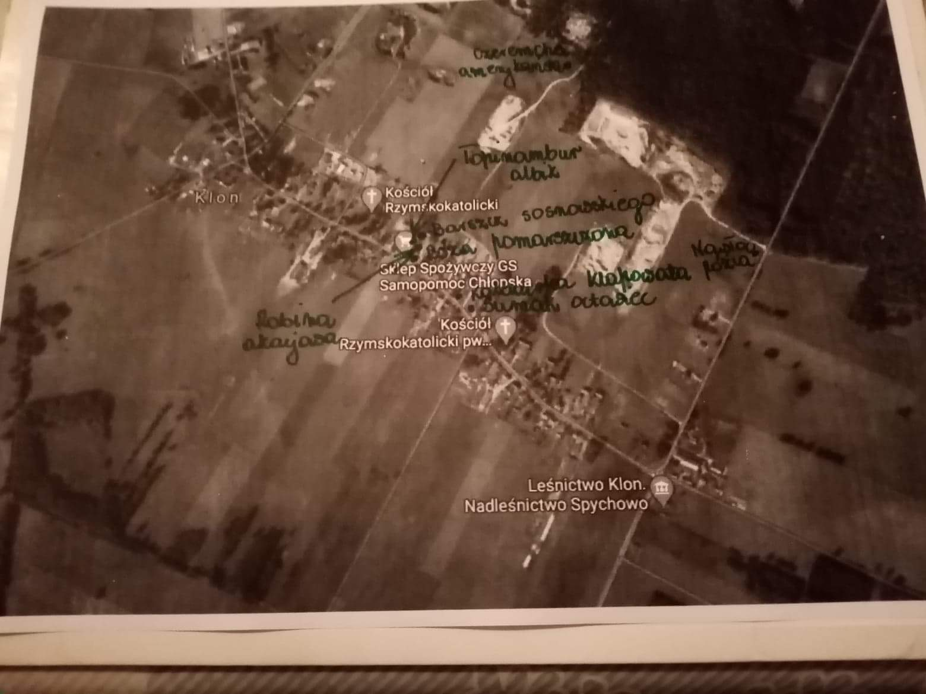
Zdjęcie satelitarne Klonu z naniesionymi roślinami inwazyjnymi.

Slide 5
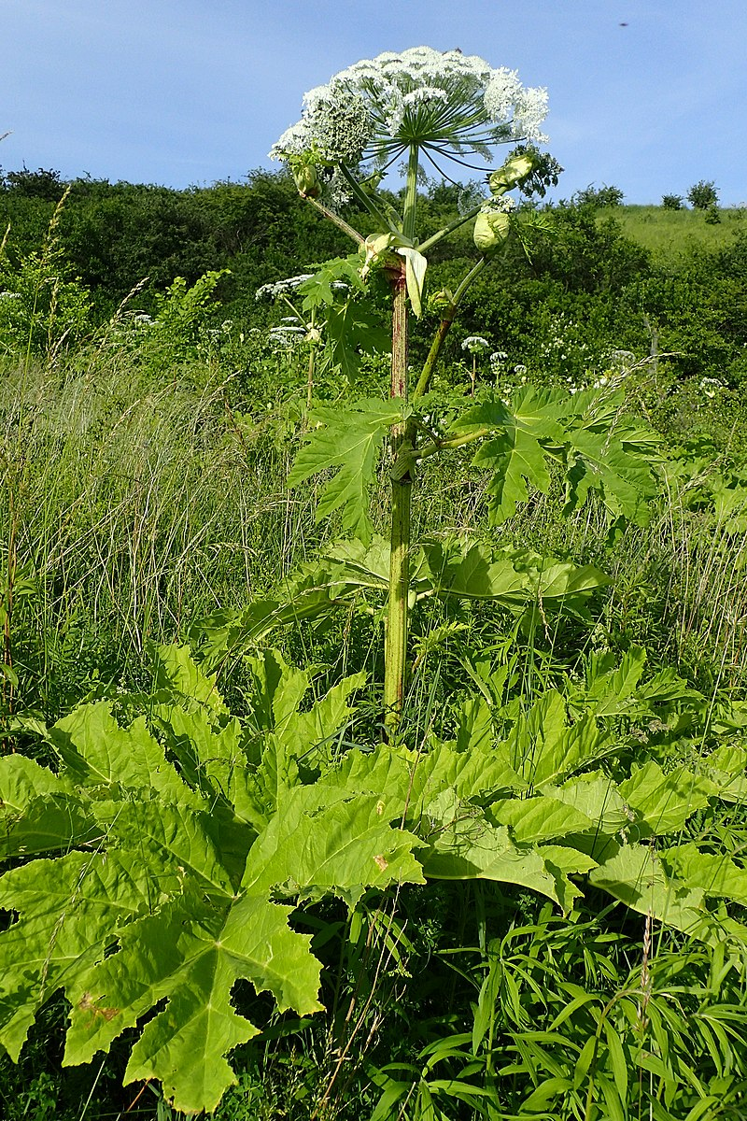
Barszcz Sosnowskiego
Gatunek rośliny zielonej z rodziny selerowatych. Pochodzi z rejonu Kaukazu. Łodyga osiąga od 1m do 4m wysokości przy średnicy 10 cm. Korzeń palowy osiągający do 200 cm. Liście skrętoległe pierzastodzielne o średnicy do 150 cm. Kwiaty zebrane w gęsty i duży baldachim o średnicy do 50cm. Składający się z 30-75 baldaszków. Na jednej roślinie może znajdować się 1-20 tysięcy kwiatów korona składa się z 5 białych, rzadko zaróżowionych płatków.
Barszcz sosnowskiego stał się rośliną bardzo kłopotliwą ze względu na zagrożenie dla zdrowia, jest to agresywna roślina inwazyjna, niezwykle trudna do zwalczenia. Sok wydzielany przez świeże rośliny wywołuje zmiany skórne .

Slide 6
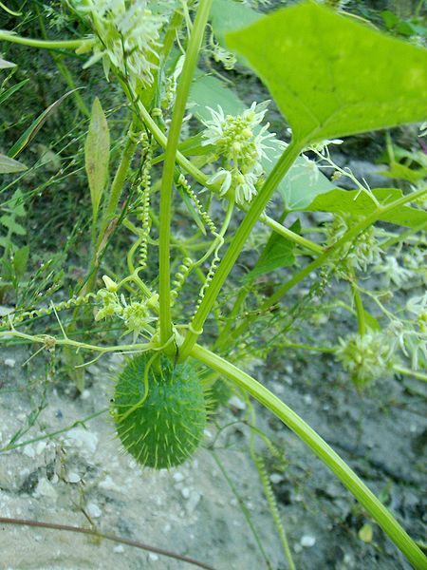
Kolczurka klapowana
Gatunek jednorocznego pnącza z rodziny dyniowatych. Pochodzi z Ameryki Północnej. Łodyga pnąca, silnie rozgałęziająca i tworząca wąsy czepne. Liście miękkie 5-7 klapowe, ostro zakończone, lekko piłkowane na długich ogonkach. Kwiaty sześciokrotne- żeńskie pojedyńcze w rozgałęzieniach łodygi, męskie liczne białe, zebrane w długie grona. Owoc to zielona, owalna torebka pokryta miękkimi kolcami z 4 brązowymi lub czarnymi kolcami.

Slide 7
Robina akacjowa
Gatunek drzew należących do rodziny
Bobowatych. Pochodzi z Ameryki Północnej .Drzewo dorastające do 25 metrów wysokości o koronie luźnej i
nieregularnej. Liście nieparzysto - pierzastozłożone z liczbą
7-21 listków. Kwiaty motylkowe, białe z żółtą plamką na
żagielku silnie pachnące tworzące grona o długości 10-
20 cm. Owoce nagie, gładkie i spłaszczone strąki.
Cała roślina jest silnie trująca ,ale zawartość trujących
związków w roślinie jest zmienna. Objawami zatrucia
są min. mdłości wymioty, bóle brzucha.

Slide 8
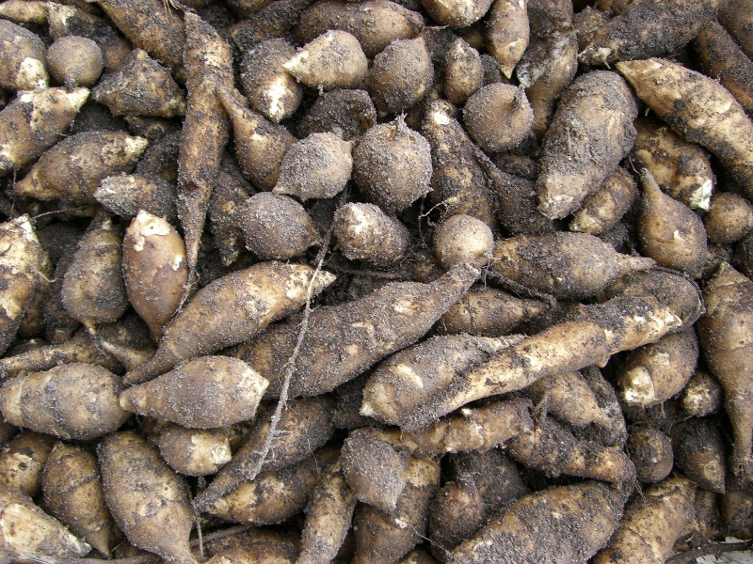
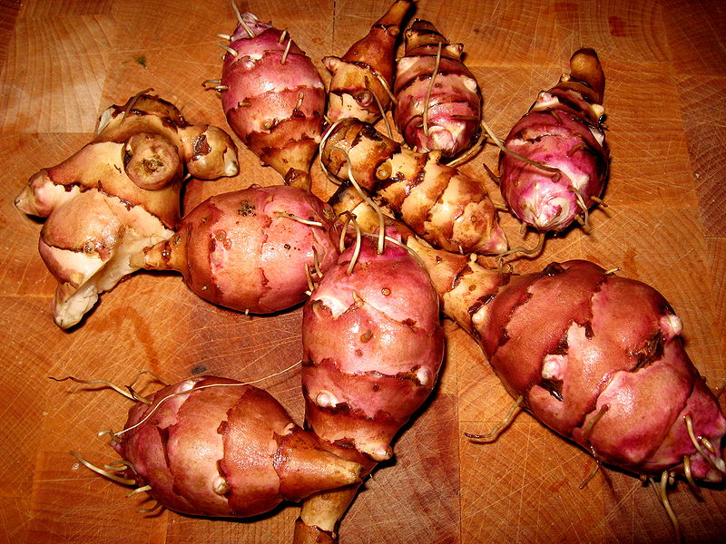
Topinambur Albik
Gatunek rośliny z astrowatych ,pochodzących z
Ameryki Północnej. Łodyga prosta wzniesiona osiąga
zwykle od 1 m do 2 m wysokości .Kwiaty zebrane
są w koszyczkach to płonne żółte kwiaty języczkowe.
Gatunek jest ceniony ze względu na duży potencjał
Produkcyjny biomasy zielonej oraz jadalnych bulw.
Topinambur Albik dawniej uprawiany w celach
spożywczych i ozdobnych, obecnie wykorzystywany
na poletkach łowieckich.
W naszej miejscowości daje piękną dekoracje dla
świetlicy wiejskiej i OSP.
BULWA TOPINAMBURU ALBIK

Slide 9
Czeremcha amerykańska to roślina, która jest zaliczana albo do gatunku drzewa, albo do dużego krzewu, należąca do rodziny różowatych. Występuje ona na terenach całej Europy, Azji Mniejszej i w zachodniej części Syberii. W Polsce czeremcha amerykańska jest również znana pod następującymi nazwami czeremucha oraz czeremcha pospolita, a rzadziej jako śliwa kocierpka. Z tego względu, że czeremcha zalicza się do gatunku drzew lub krzewów, jest rośliną dość dużą i obszerną. Jako drzewo może osiągać nawet do 15 m wysokości, natomiast jako krzew od 0,5 m do 4 m wysokości. Korona czeremchy amerykańskiej jest szeroka, a gałęzie rośliny zazwyczaj wolno zwisają. Czeremchę zwyczajną można poznać również po białych i pięknie pachnących kwiatach, które układają się w grona (zwisające kwiatostany) o długości około 15 cm. Jeśli chodzi o owoce czeremchy to są one czarne, błyszczące i kuliste. Ich wielkość nie przekracza 8 mm, czyli tradycyjnej wielkości grochu. Po rozgnieceniu są dość lepkie, a w smaku słodko-gorzkie. Ciekawym jest, że czeremcha amerykańska w łatwy sposób wytwarza tzw. pędy odroślowe, dzięki czemu ma zdolność szybkiego rozrastania się i tworzenia właśnie rośliny krzewiastej. , smrodynia czy też trzemcha.

Slide 10
Nawłoć późna (Solidago virgaurea) to roślina zielona wywodząca się z rodziny astrowatych. Początkowo występowała na terenie Eurazji, później dotarła również do Ameryki Północnej. Europa oferuje jednak najlepsze warunki do uprawy, więc nawłoć rozwija się w wielu miejscach i często bywa traktowana jako chwast. Porasta lasy, łąki, polany i wrzosowiska, może pojawić się nawet w przydomowych ogrodach. Nawłoć pospolita posiada sztywną łodygę z czerwonymi przebarwieniami, która może osiągnąć nawet metr wysokości. Wyróżniają ją drobne, żółte kwiaty zebrane w koszyczki i szpiczaste, podłużne liście. Rozmnaża się za pomocą nasion, które rozwiewa wiatr. W ogrodzie można ją powielić dzieląc kępy lub kłącza.

Slide 11
Róża pomarszczona (Rosa rugosa) spotykana jest pod nazwami róża fałdzistolistna, czy japońska. To gatunek krzewu z rodziny różowatych (Rosaceae). Jej ojczyzną są tereny leżące na obszarze Azji, ale roślinę można też spotkać na stanowiskach naturalnych w Europie i Ameryce Północnej. Róża pomarszczona jest rozłożystym, dużym (ok. 1-1,5 m. wys.) krzewem o swobodnym pokroju i długich, mocnych, rozgałęzionych, gęsto pokrytych cierniami i kolcami pędach, łukowato przewieszających się na zewnątrz. W sezonie pędy pokrywają się mnóstwem dużych, nieparzysto-pierzastych liści o błyszczącej, pomarszczonej, mocno unerwionej blaszce. Jesienią liście przebarwiają się na żółto. Krzew zakwita późną wiosną (VI) i kwitnie końca lata (VIII), rozwijając duże, pojedyncze, ciemnoróżowe kwiaty z żółtym środkiem, zebrane po kilka w luźne baldachogrona. Kwiaty pięknie i silnie pachną, wydzielając typowo różany aromat. Po przekwitnieniu kwiatów, ozdobą krzewu stają się bardzo atrakcyjne, duże, płaskokuliste, pomarańczowo-czerwone owoce. Krzew rośnie silnie i mocno rozrasta się za pomocą odrostów korzeniowych, dlatego bywa ekspansywny i trudny do usunięcia(odradza się z kawałków kłączy pozostawionych w ziemi i jest odporny na ścinanie).

Slide 12
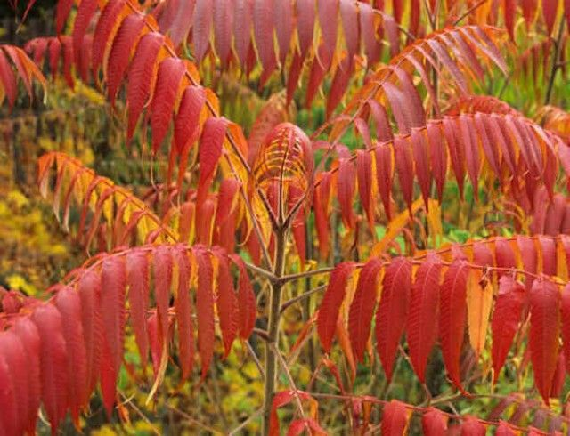
Sumak octowiec
Pierwotną ojczyzną tego niewielkiego drzewa albo krzewu jest wschodnia część Ameryki Północnej. Ma swoje naturalne stanowiska na raczej suchych skrajach lasów do wysokości ok. 1000 m. Jest jednym z pierwszych północnoamerykańskich krzewów, który na początku XVII wieku trafił przez ocean do Europy. Między innymi niemiecka nazwa „Hirschkolbensumach” i rosyjska „Сумах оленерогий” nawiązują do filcowato owłosionych młodych gałęzi sumaka, przypominających poroże jelenia w scypule. Liście sumaka są pierzaste, dorastają do 60 cm długości, zielone latem, jesienią przybierają efektowne barwy od pomarańczy do płomiennej czerwieni. W czerwcu/lipcu pojawiają się drobne, żółtawozielone kwiaty zebrane w stożkowate wiechy. Zwykle na jednym egzemplarzu sumaka octowca rozwijają się kwiaty męskie albo żeńskie (roślina dwupienna). Owocami są pestkowce o średnicy 2-5 mm, pokryte czerwonymi włoskami. Tworzą kolbowate owocostany najpierw jasnoczerwone, później ciemnoczerwone, pozostające na krzewie do następnego roku.

